Slide 1
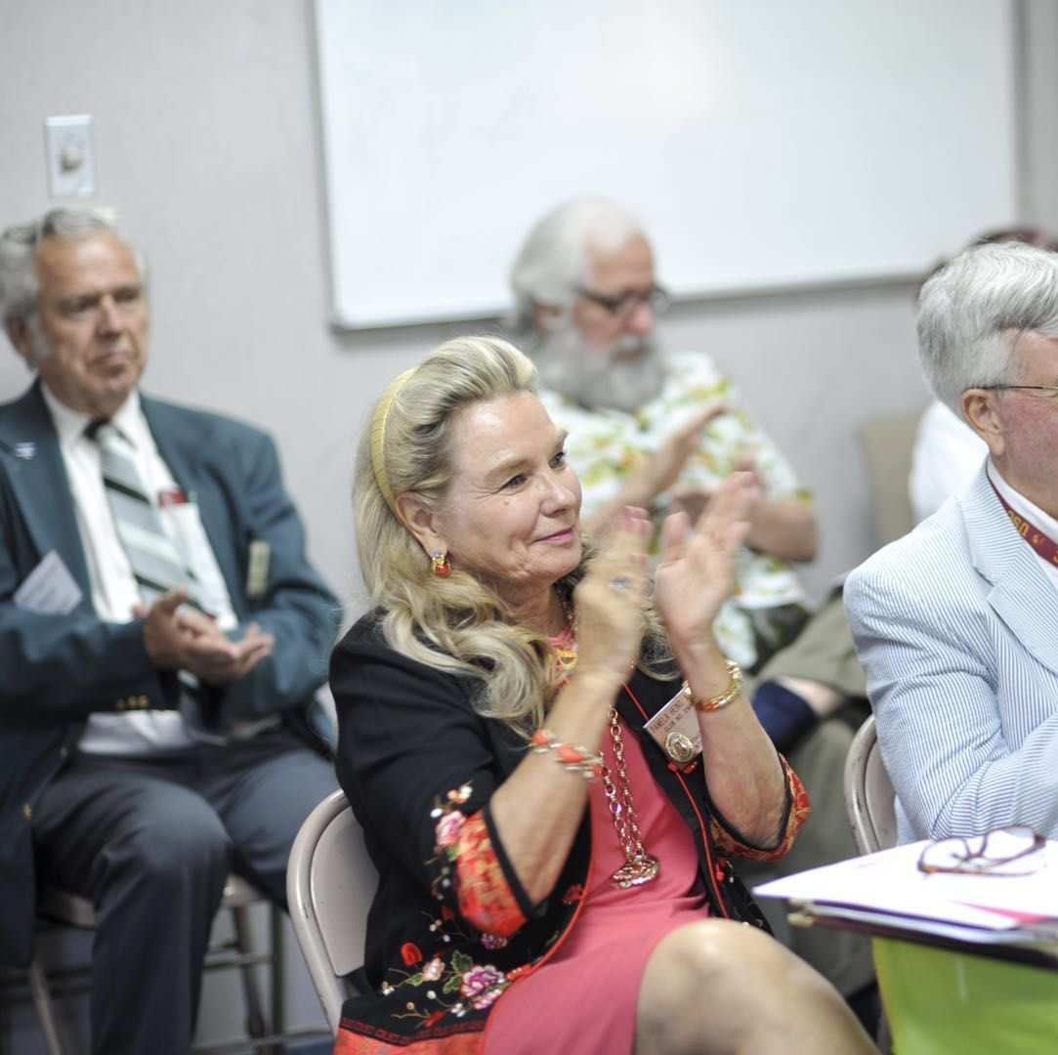
头马演讲俱乐部
张雅萍
08/30/2020

Slide 2

起源与发展
头马国际俱乐部 ToastMasters International
于1924年在美国加州成立
在全球143多个国家
超过35万个会员
非营利性国际组织
初衷：让每个人都能成为更高效的沟通者和领导者

Slide 3
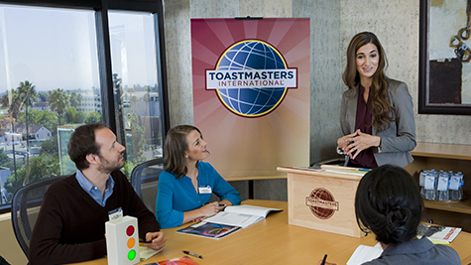
行政体系
全球总部（World Headquarter）
国际理事会（Board of Directors）
行政区域（Region）
大区（District）
中区（Division）
小区（Area）
俱乐部（Toastmasters Club

Slide 4
俱乐部七大官员
主席 President
教育副主席 Vice President Education (VPE)
会员副主席 Vice President Membership (VPM)
公关副主席 Vice President Public Relations (VPPR)
秘书长 Secretary
财务官 Treasurer
事务官 Sergeant at Arms (SAA)

Slide 5
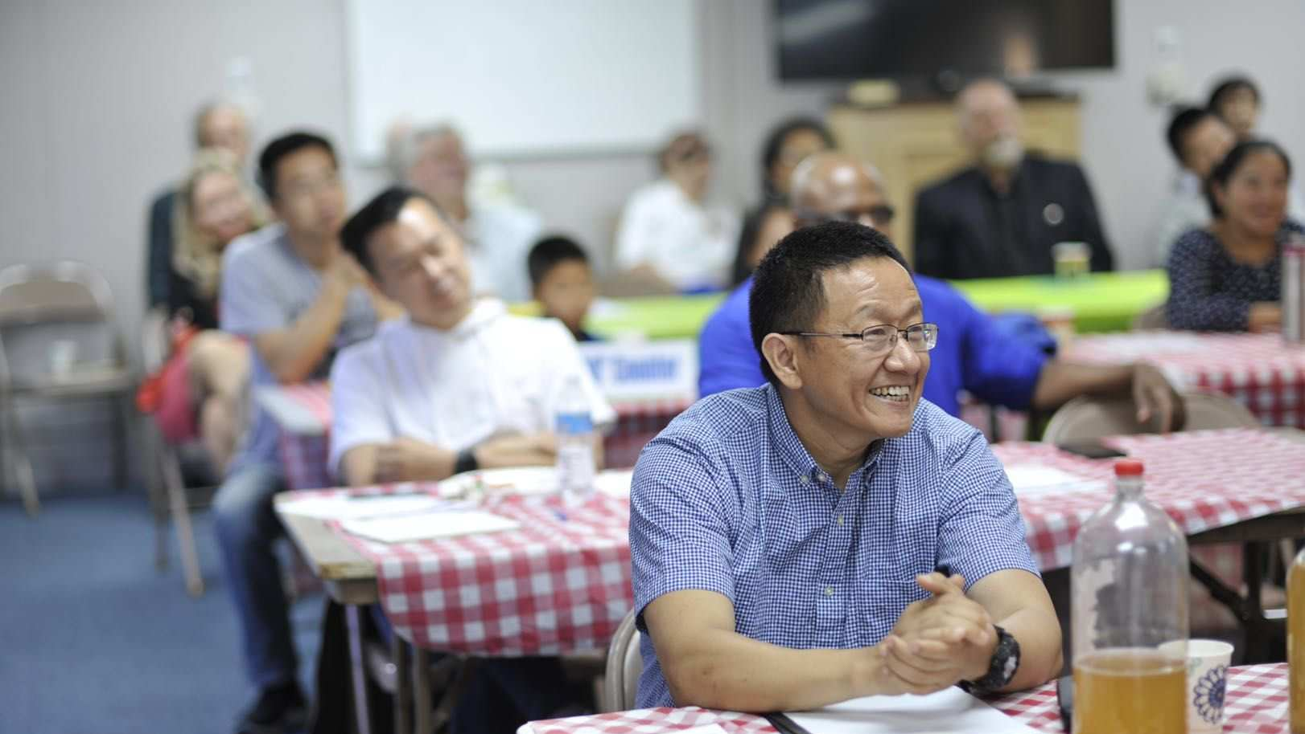
开会，我们是认真的

Slide 6
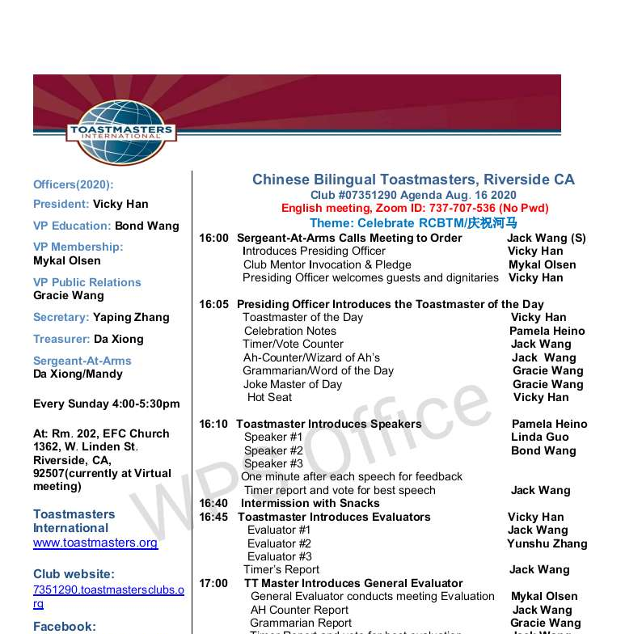
会议流程

Slide 7
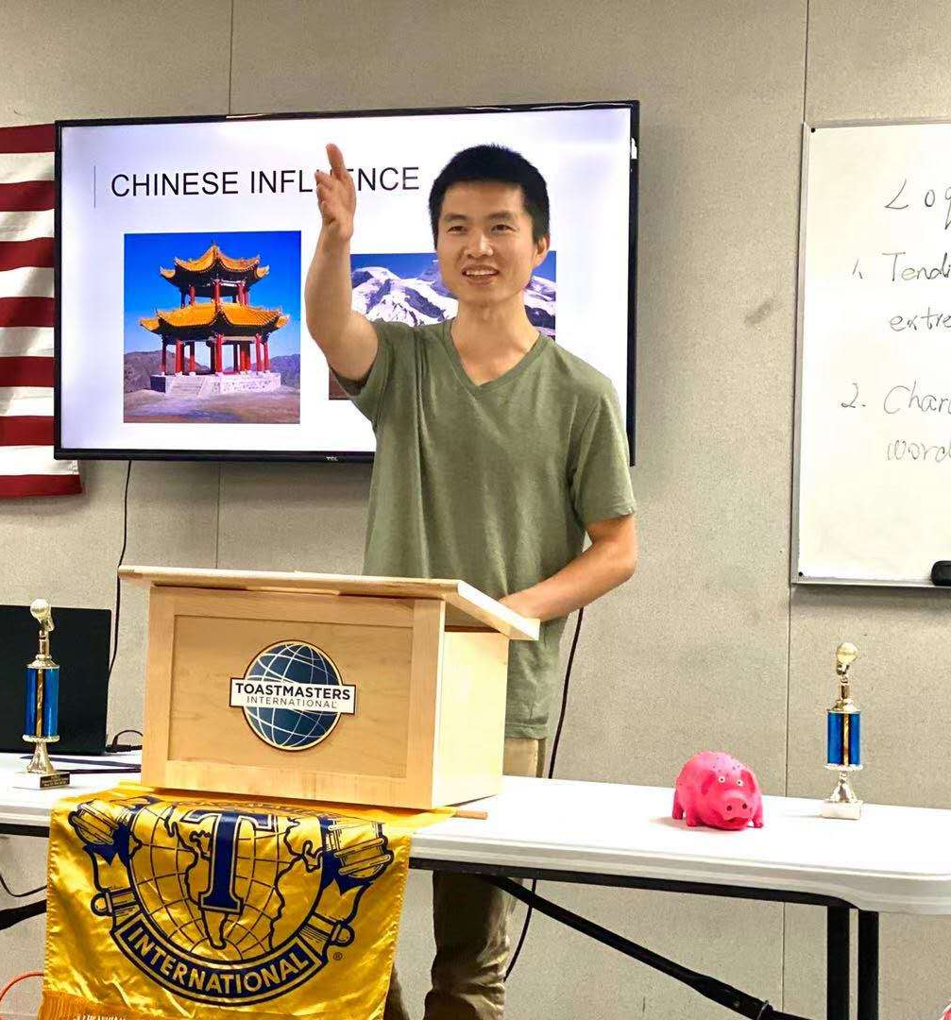
角色介绍
1.介绍重要角色（SAA介绍guest，TM介绍GE, GE介绍Ah-counter，Timer，Grammarian）

Slide 8
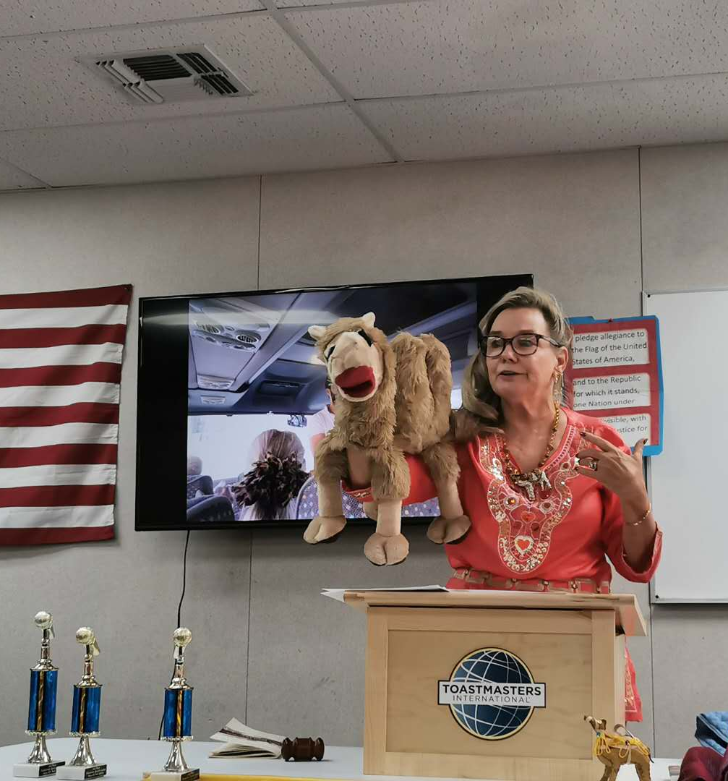
2.备稿演讲环节:2-3个PS(Prepared Speaker)进行备稿的5～7分钟演讲。

Slide 9

3. 点评环节
点评者分别对演讲者进行点评
新人/资深
家人

Slide 10
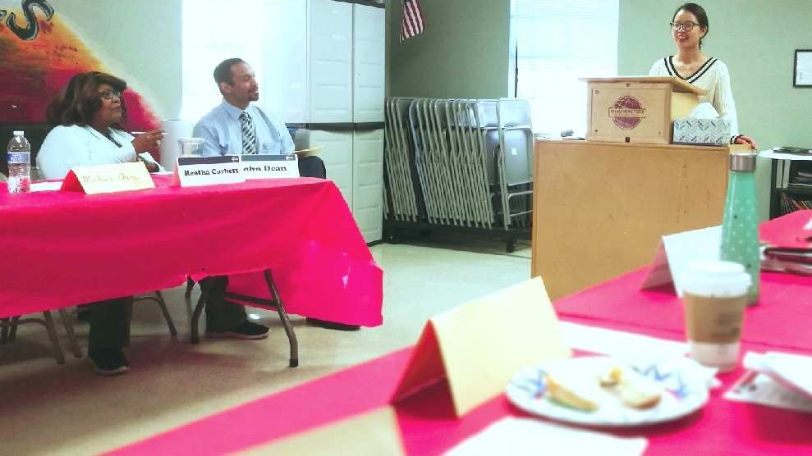
4.即兴演讲环节
（Table topic)-TTM(Table Topic Master)主持，就某一主题，准备几个问题，由TTM随机或由参会者自荐，选问题，进行即兴的1～2分钟演讲

Slide 11
5.反馈环节
重要角色(总评估,哼哈官，时间官，语法官)进行正面反馈报告。以及会议总点评

Slide 12
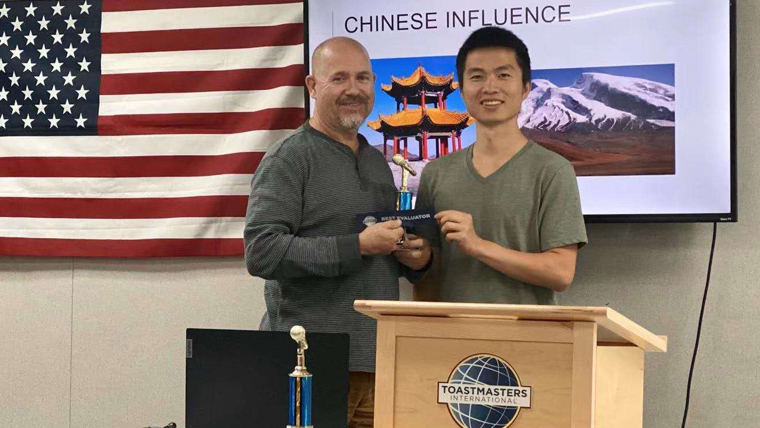
6.颁奖

Slide 13
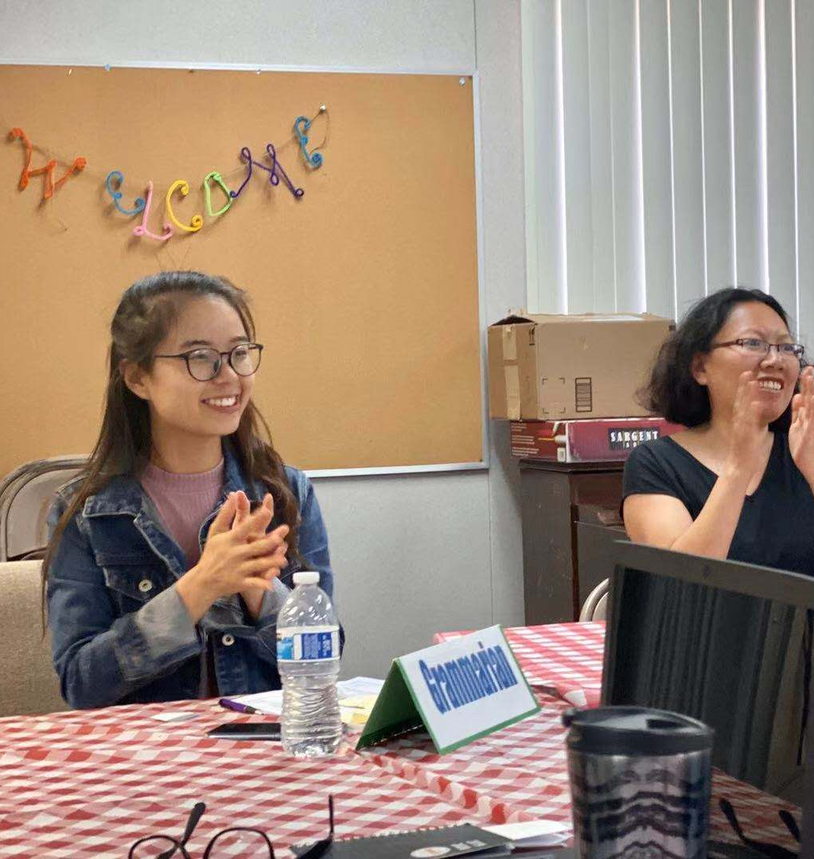
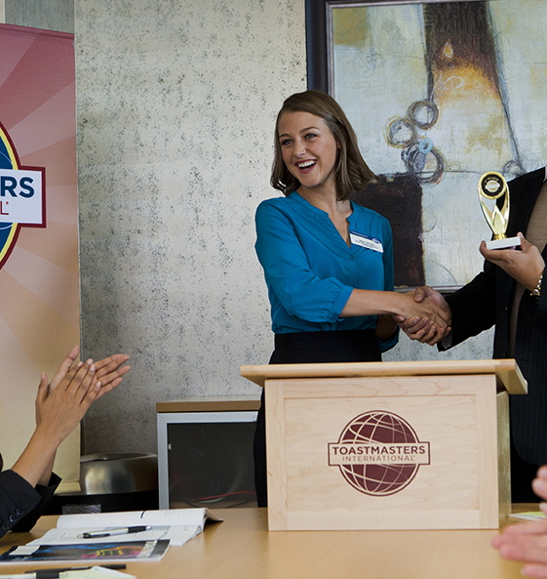
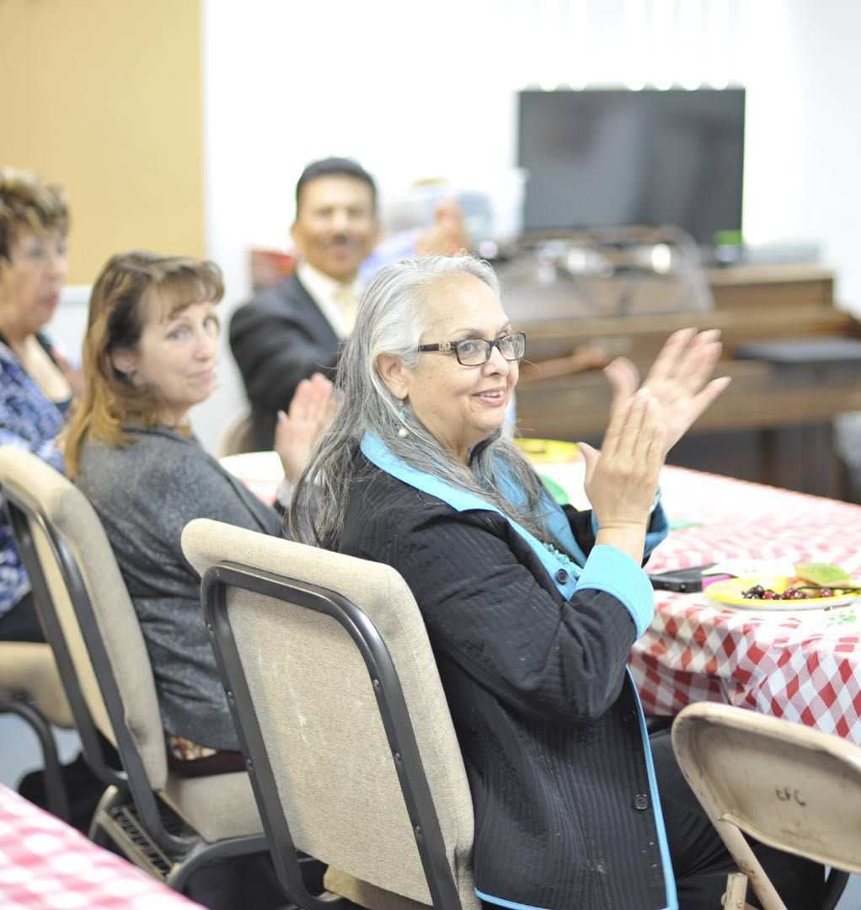
仪式感
握手礼
鼓掌礼

Slide 14
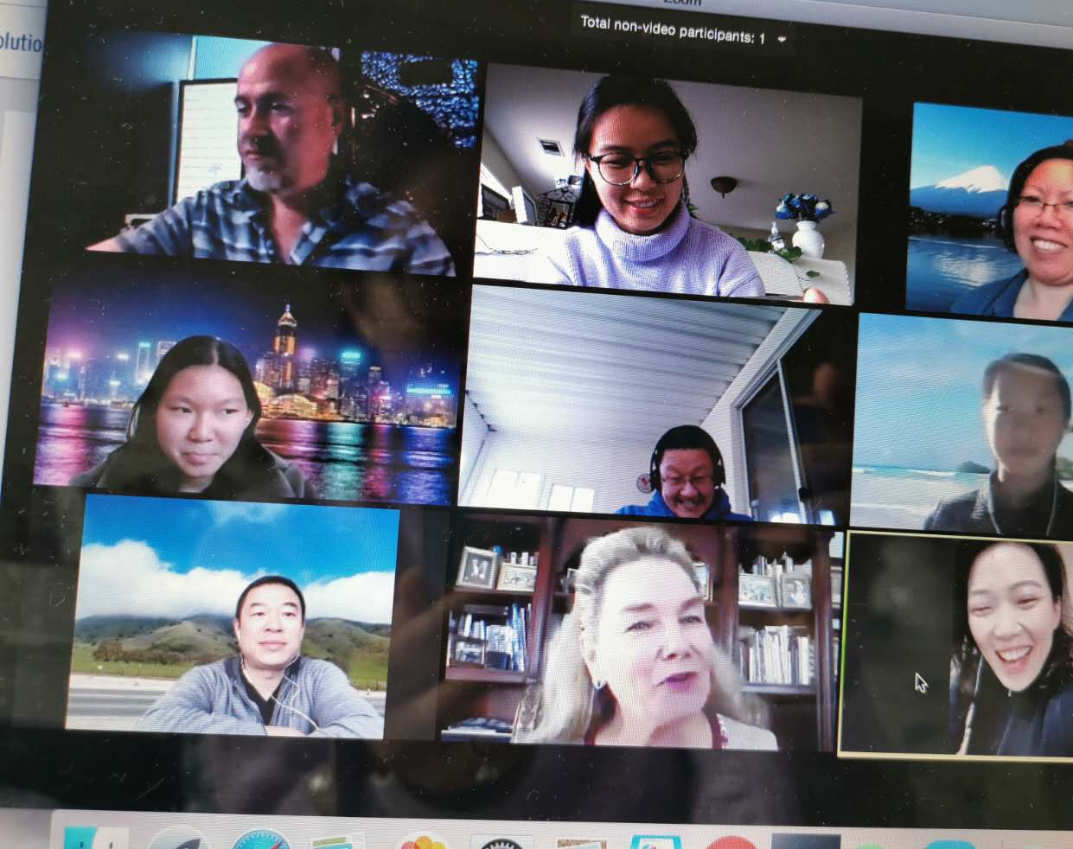
头马与培训班或学校的区别
Learn by doing 实践和犯错
友好/安全/促进进步
评估和学会评估
Officer 贡献和收获

Slide 15
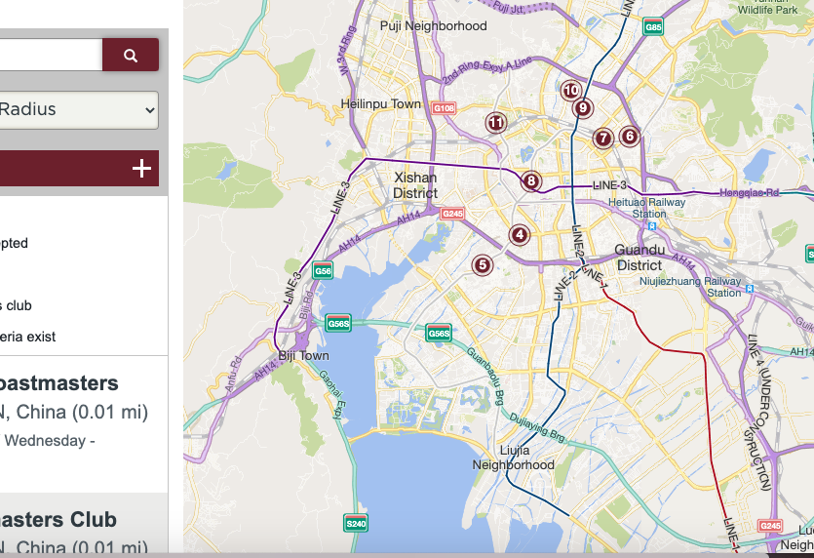
昆明

Slide 16
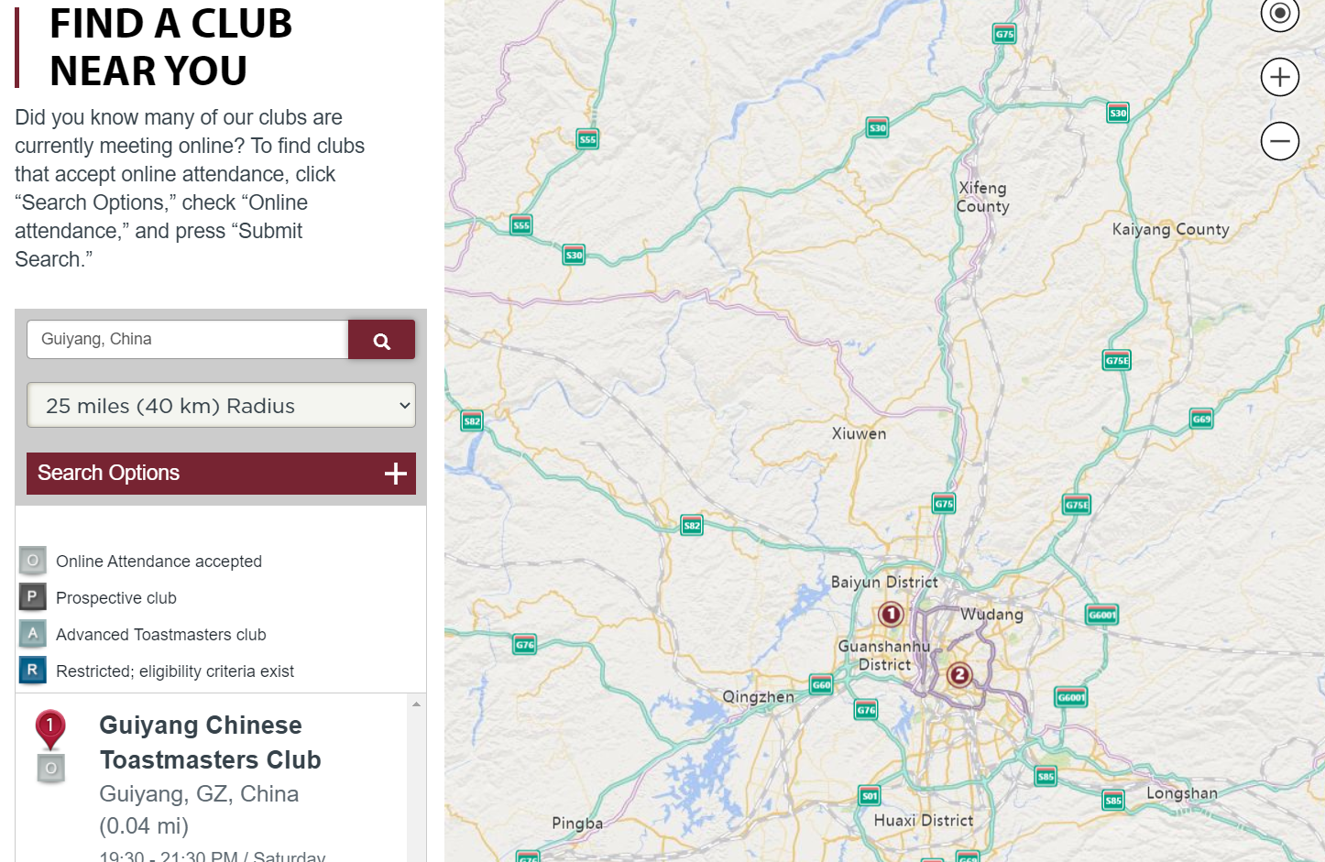
贵阳

Slide 17
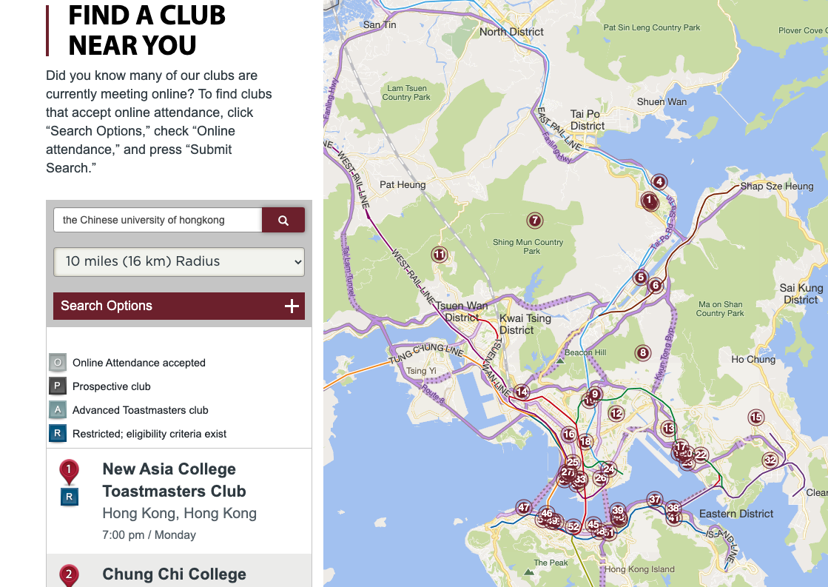
香港

Slide 18
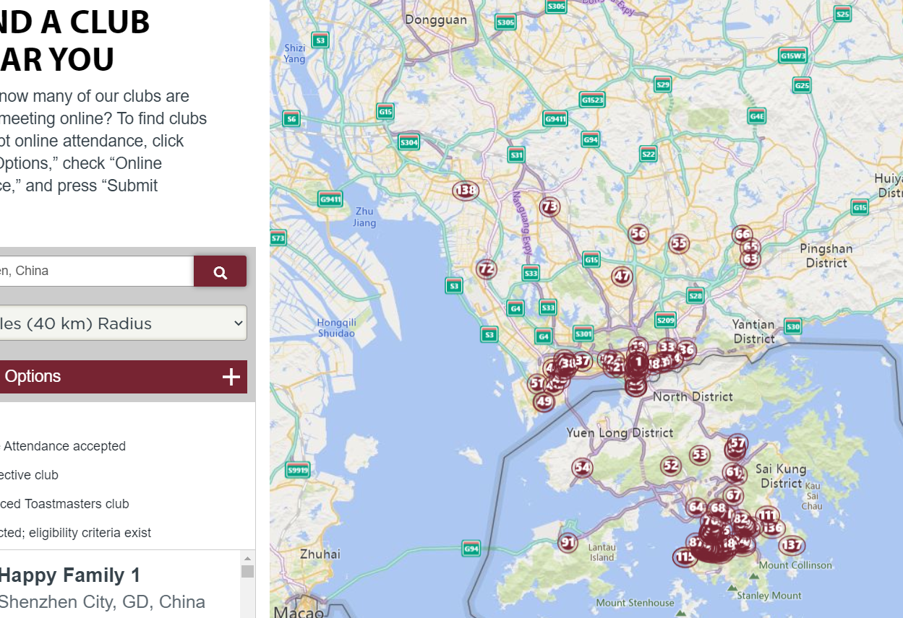
深圳

Slide 19
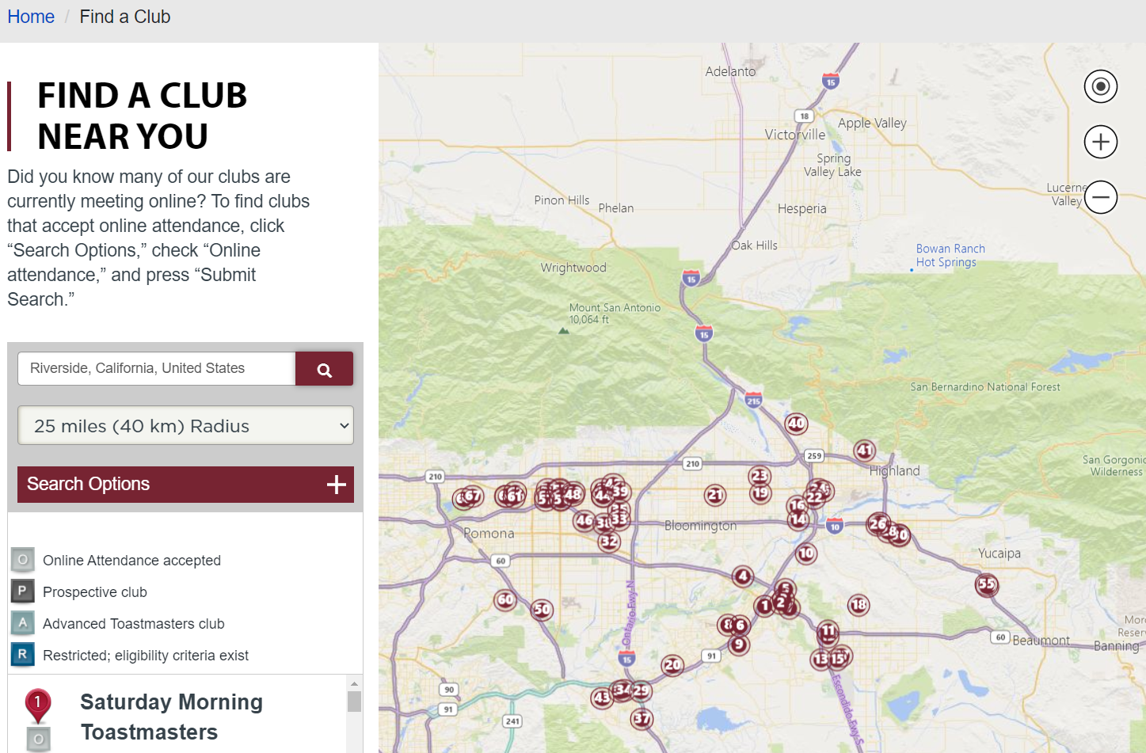
Riverside

Slide 20
石子塘读书会的发展
共同学习
组织委员
颁奖制

Slide 21


组织委员
每月一次
安排会议角色
发布通知
收获

Slide 22
奖项
最佳演讲者
最佳主持人
最佳点评官
最佳新人奖
最佳进步奖
最佳人气奖
积极参会奖
吃瓜群众奖
。。。。。。

Slide 23
大家的想法

